Slide 1
UNIVERSIDADE FEDERAL DO RIO GRANDE DO SUL FACULDADE DE ODONTOLOGIA ESPSCIALIZAÇÃO EM ATENÇÃO ESPECIALIZADA EM SAÚDE ÊNFASE EM GESTÃO EM SAÚDE Disciplina: Gestão de Políticas e Programas de Saúde Projeto de Intervenção – 2º semestre SMS de Porto Alegre Coordenação da Atenção Básica
Aluna: Janete M. Arcari
Preceptor: Fernando Ritter
Professores: Aline Blaya Martins de Santa Helena
Camila Mello dos Santos
Renato José De Marchi
Dez 2014

Slide 2
Este foi o último trabalho do semestre passado, agora apresento o produto deste.
Elaboração da Planilha de indicadores de saúde 2013 do município de Porto Alegre com objetivo de verificar e comparar indicadores de saúde 2012/2013, para apresentação para Gestor de Saúde bem como para as Equipes de Saúde do município.
O resultado da Avaliação da Implantação do Programa Nacional de Melhoria do Acesso e da Qualidade da Atenção Básica – PMAQ em Porto Alegre. Em 2014, o município chegou a alcançar a cobertura de 51% da sua população pela Estratégia Saúde da Família e um aumento de 47% de Unidades com Saúde Bucal.

Slide 3
Notes:
Essa planilha teve que ser digitada manualmente, copiado dados de uma e adicionando em outra, não conseguimos uma fórmula para fazer esse procedimento no Excel. Foram muitos dias de trabalho, 131 Unidades de saúde, planilha que resultou em um produto.

Slide 4
Como resultados podemos observar uma melhora importante em todos os estratos, mostrando que as equipe conseguiram incorporar o PMAQ nos seus processos de trabalho. Destacamos o aumento de 10% em equipes que cumpriram de 18 a 24 metas pactuadas, bem como um aumento 6% de equipes que cumpriram de 14 a 17 metas e 7% de equipes que cumpriram de 9 a 13 indicadores. Isso per faz um total de 77% das equipes em 2013 que atingiram a maior parte dos seus indicadores pactuados, assim como reduziu bastante o número de equipes que não enviaram dados para a coordenação da AB.

Slide 5
Após dois anos de implantação do PMAQ nas unidades de saúde da família podemos concluir que os indicadores de processo de trabalho tiveram melhora significativa na quase totalidade dos serviços. Isso porque a incorporação do agir com qualidade passou a ser incorporando na rotina dos profissionais, e cidadãos que fazem parte da rede de atenção básica em saúde de Porto Alegre.

Slide 6
Outras atividades desenvolvidas neste período:
mudança dentro da Secretaria Municipal de Saúde;
Participo das reuniões das áreas técnicas nas quartas-feiras de manhã;
Participo das reuniões da Coordenação da Atenção Básica;
Reuniões da Coordenação da Atenção com apoidores

Slide 7
Outra atividade foi coleta de dados referentes a aplicação de Recursos Federais do SUS – Transferência Fundo a Fundo na Sala de Apoio a Gestão Estratégica – SAGE, de todas as capitais brasileiras para comparar quanto é aplicado em Atenção Básica em relação a Média e Alta Complexidade, bem como de todos os municípios do Rio Grande do Sul.

Slide 8
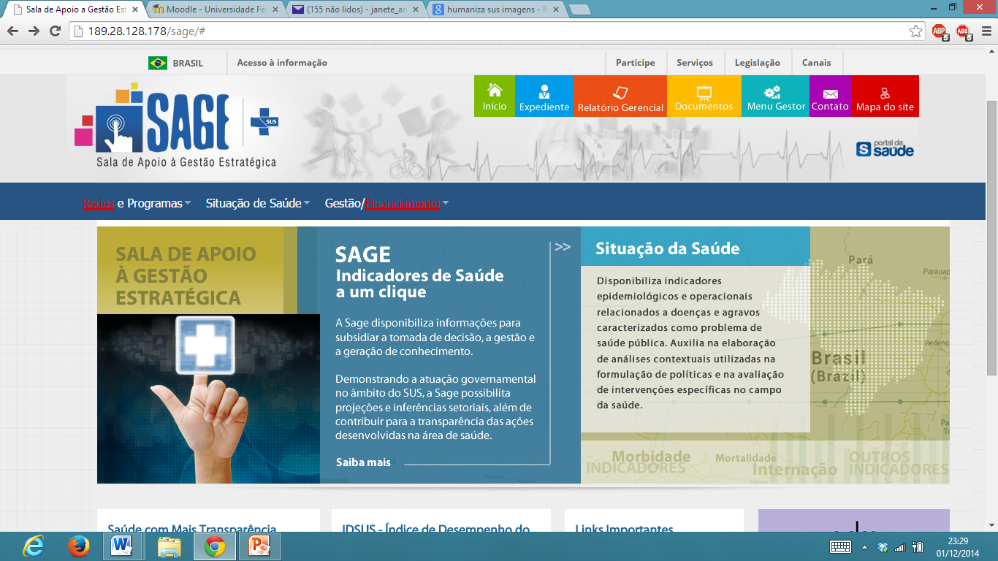
Este é um pouco do meu dia a dia no estágio.

Slide 9
